Slide 1

Khởi động
Hát
Lời chào của em

Slide 2

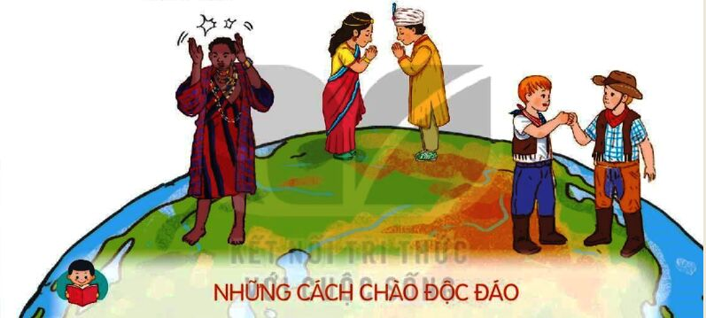

BÀI 17: NHỮNG CÁCH CHÀO ĐỘC ĐÁO
http://tieuhocvn.info

Slide 3

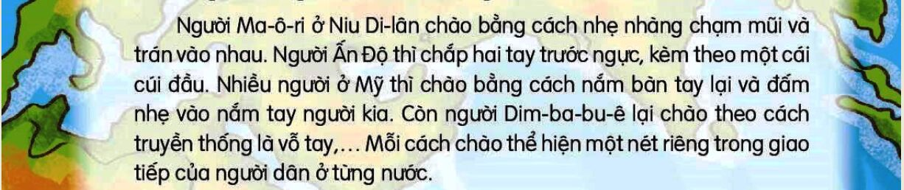

BÀI 17: NHỮNG CÁCH CHÀO ĐỘC ĐÁO
NHỮNG CÁCH CHÀO ĐỘC ĐÁO
1
2
3
http://tieuhocvn.info

Slide 5
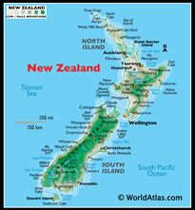
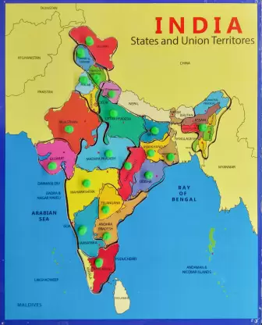
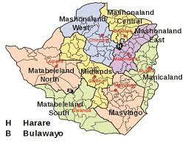
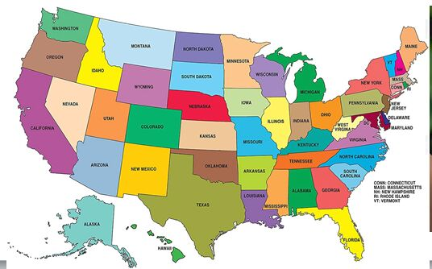
BÀI 17: NHỮNG CÁCH CHÀO ĐỘC ĐÁO
Từ ngữ:
Niu Di-lân
Ấn Độ
Mỹ
Dim-ba-bu-ê
Một nước ở Châu Đại Dương.
Một nước ở Châu Á.
Một nước ở Châu Mỹ.
Một nước ở Châu Phi
http://tieuhocvn.info

Slide 6
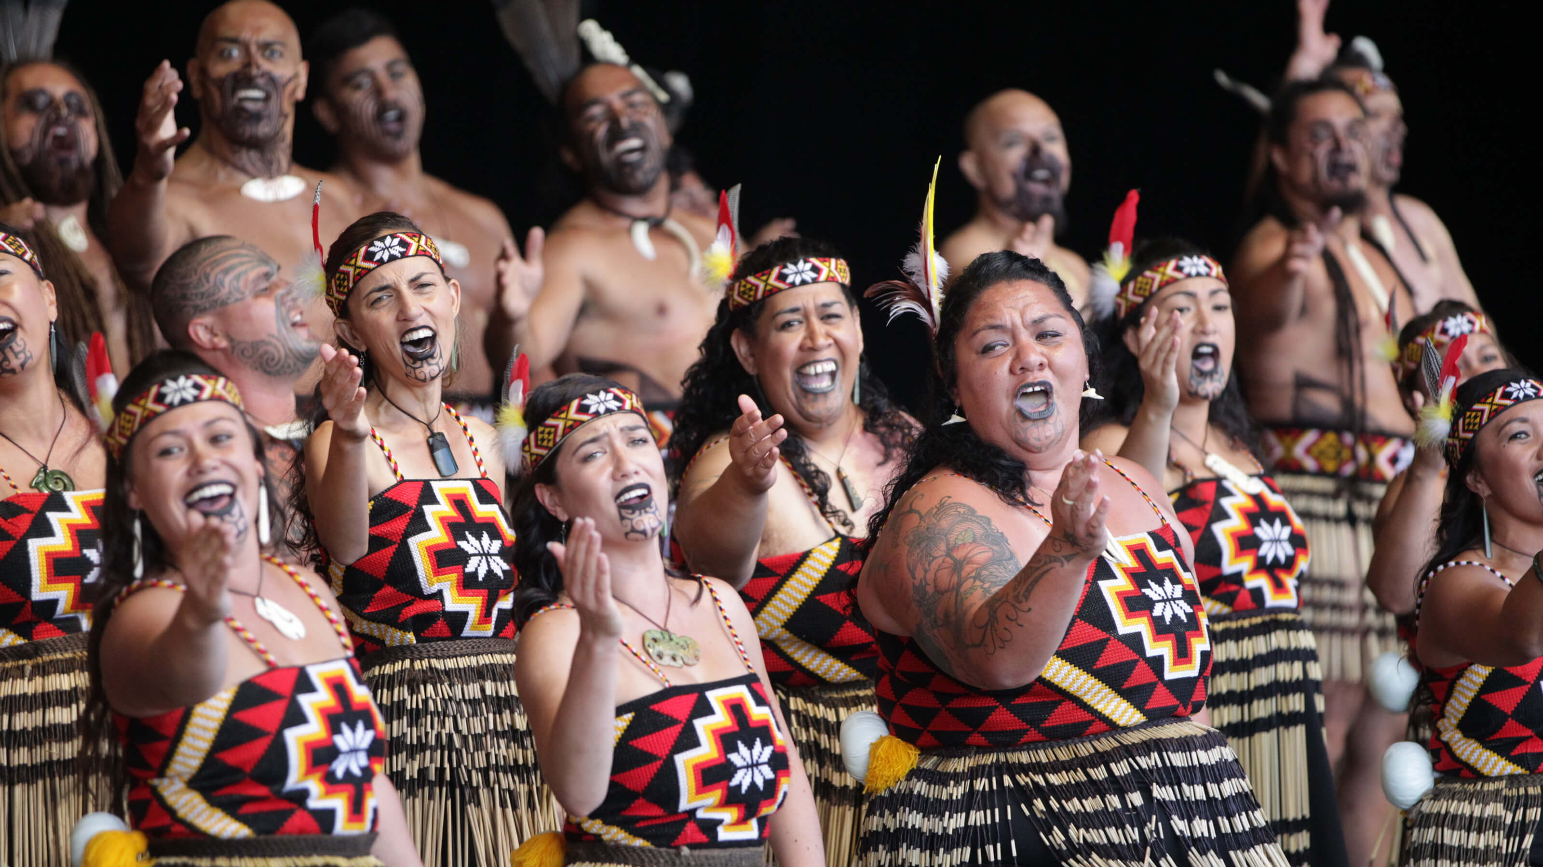
Người Ma – ô – ri trong lễ hội

Slide 7
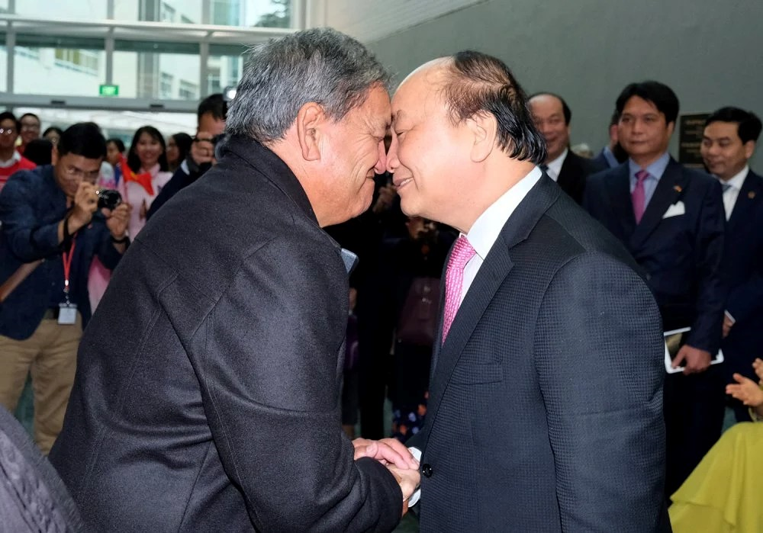
Thủ tướng Nguyễn Xuân Phúc và cách chào “honggi”

Slide 8
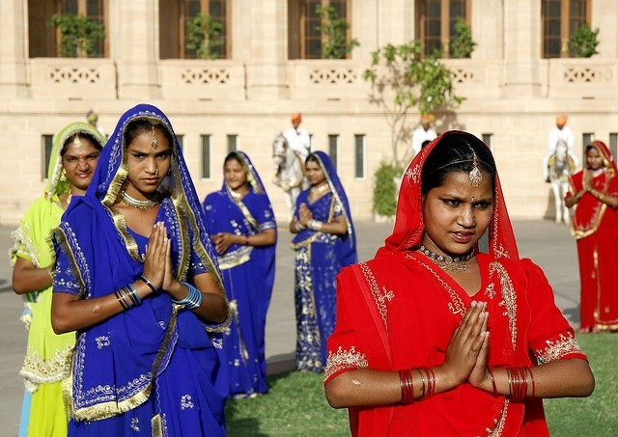
Trang phục truyền thống Sari

Slide 9
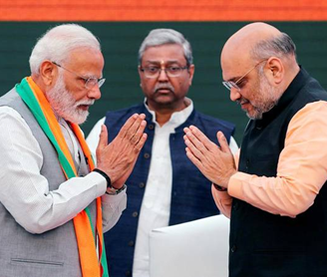

Slide 10
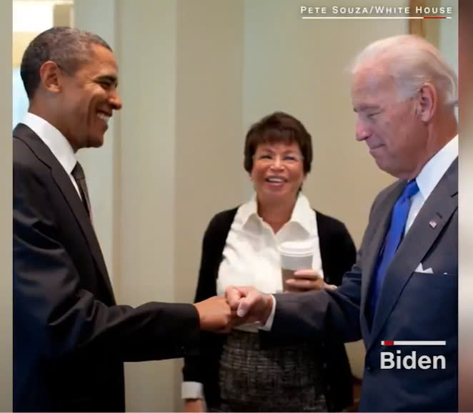
Tổng thống Mỹ Barrack Obama (2009 – 2017)

Slide 11
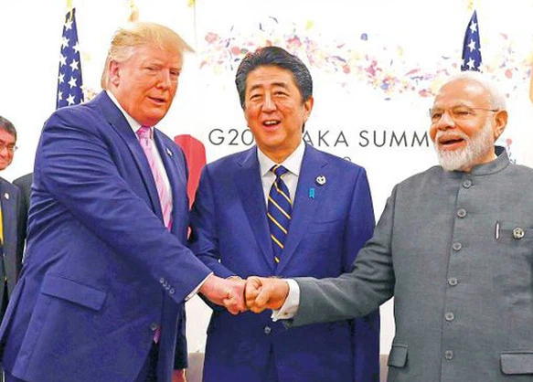
Tổng thống Mỹ Donald Trump

Slide 12
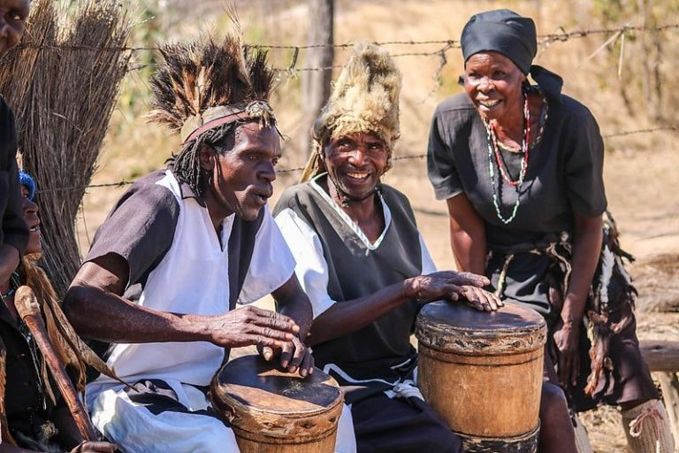
Người Dim – ba – bu - ê

Slide 14
Trên thế giới có những cách chào phổ biến như bắt tay, vẫy tay và cúi chào.
http://tieuhocvn.info

Slide 16



BÀI 17: NHỮNG CÁCH CHÀO ĐỘC ĐÁO
Luyện đọc theo nhóm:
http://tieuhocvn.info

Slide 17

BÀI 17: NHỮNG CÁCH CHÀO ĐỘC ĐÁO
Luyện đọc cả bài:
Lưu ý khi đọc:
- Đọc đúng các tên phiên âm nước ngoài.
- Đọc rõ ràng, ngắt nghỉ hơi đúng, dừng hơi lâu hơn sau mỗi đoạn của bài đọc.
http://tieuhocvn.info

